Slide 1
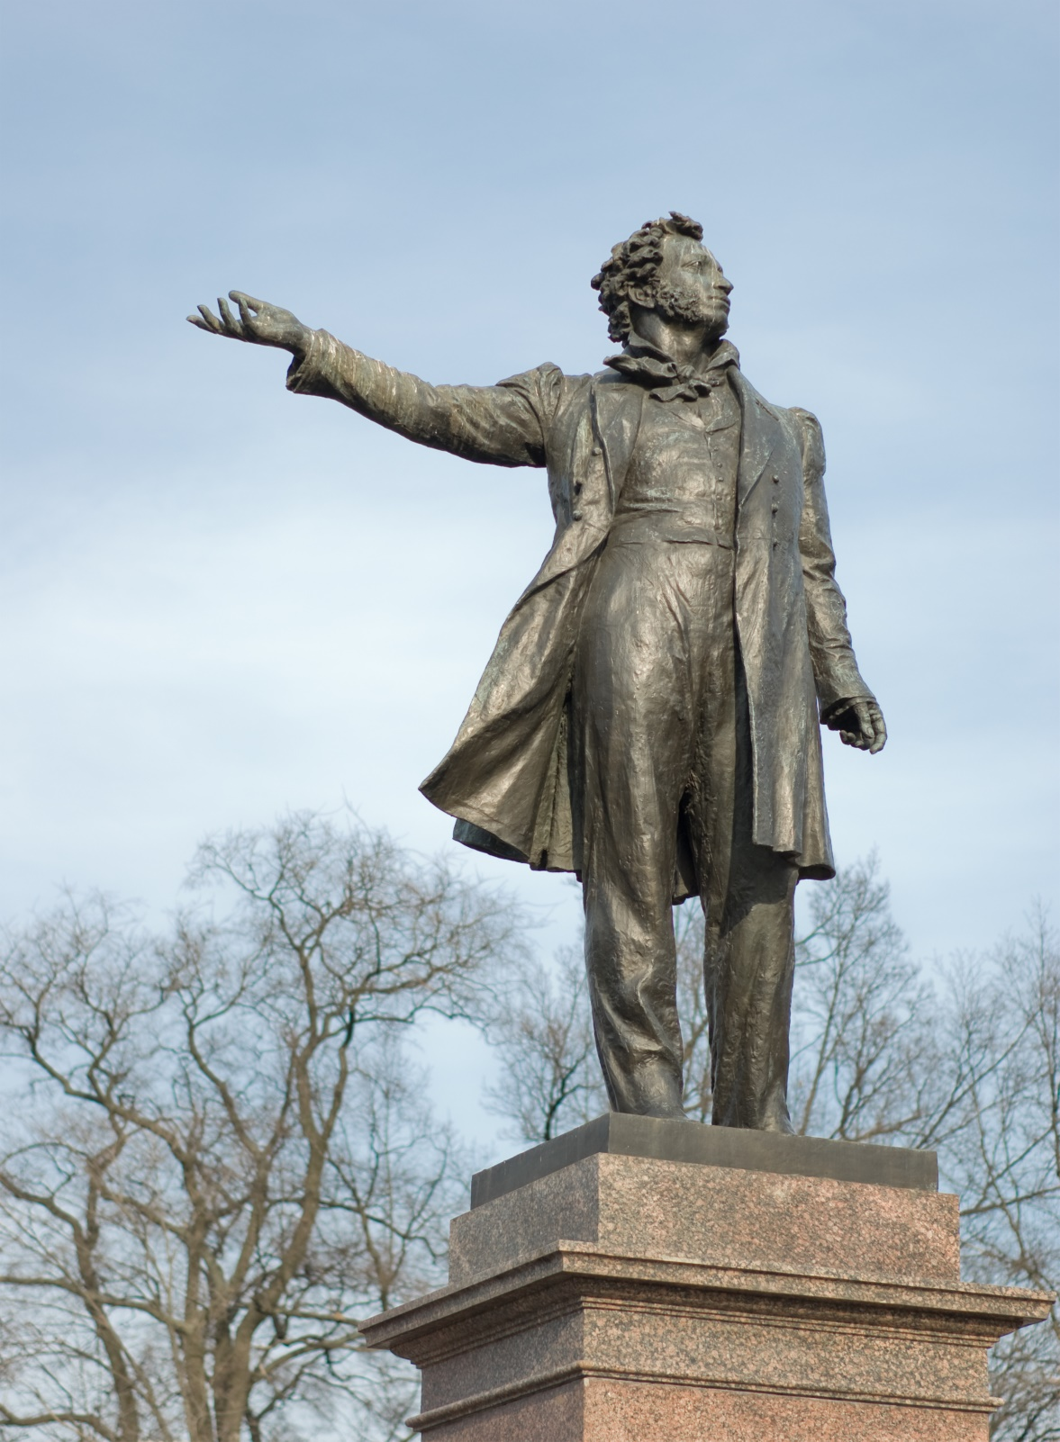


Slide 2

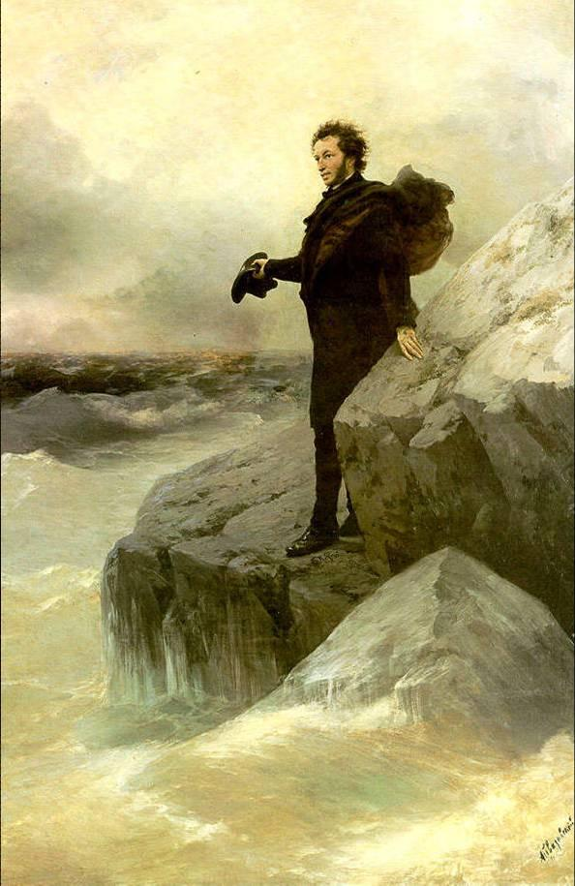

Slide 3
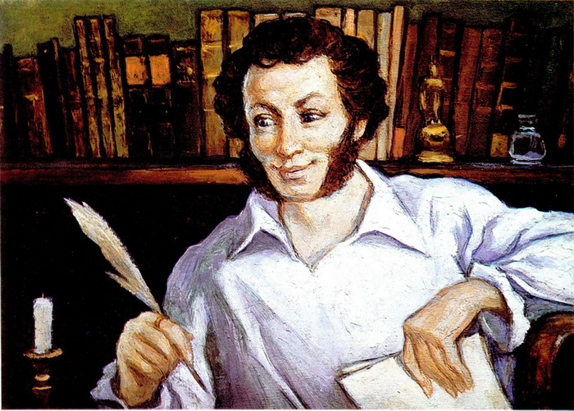

Slide 4

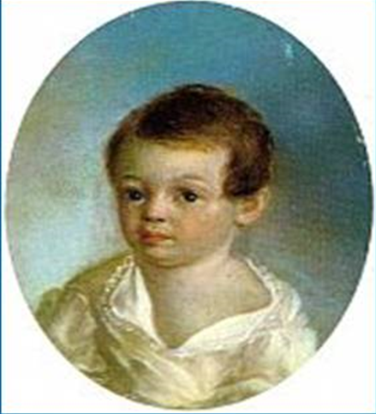
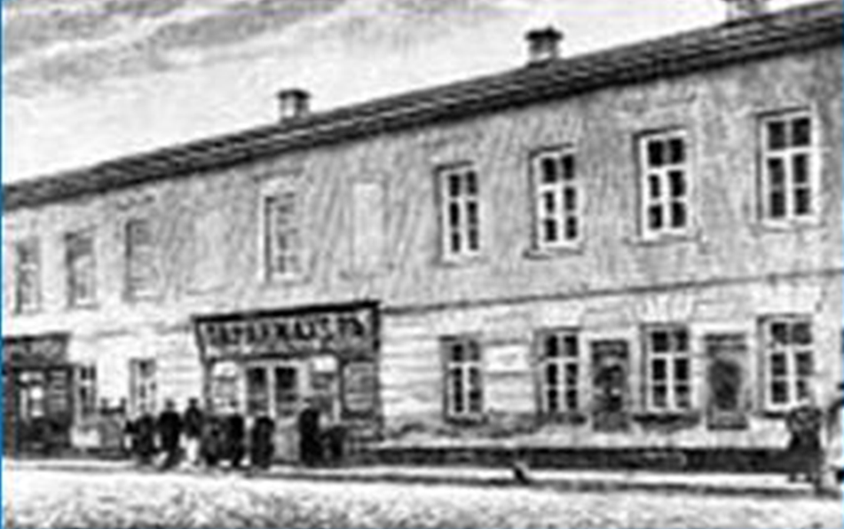


Slide 5
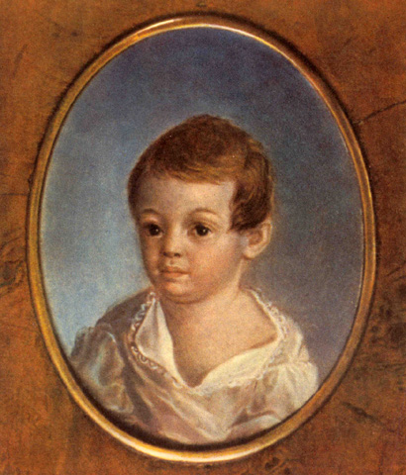

Slide 6
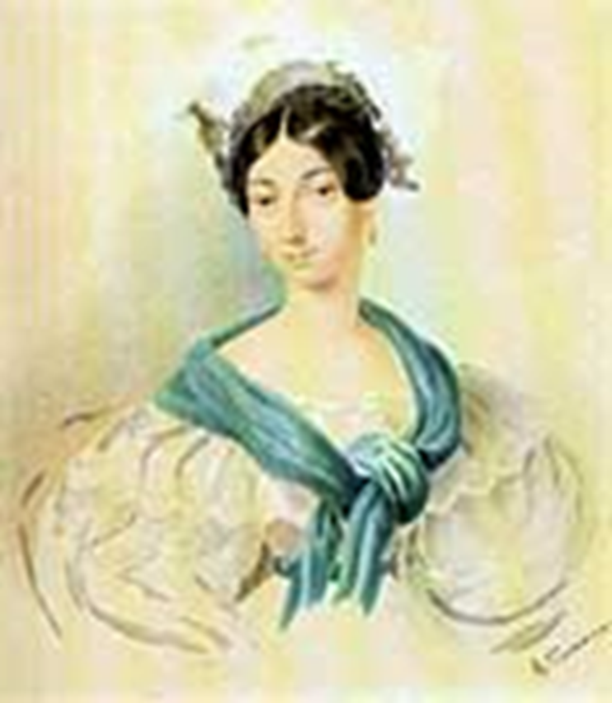
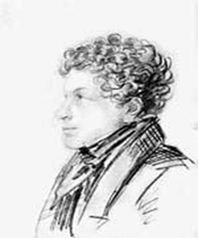
Сестра, Ольга Сергеевна Павлищева
(1797-1868г.)
Брат, Лев Сергеевич Пушкин
(1805-1852г.)
.

Slide 7
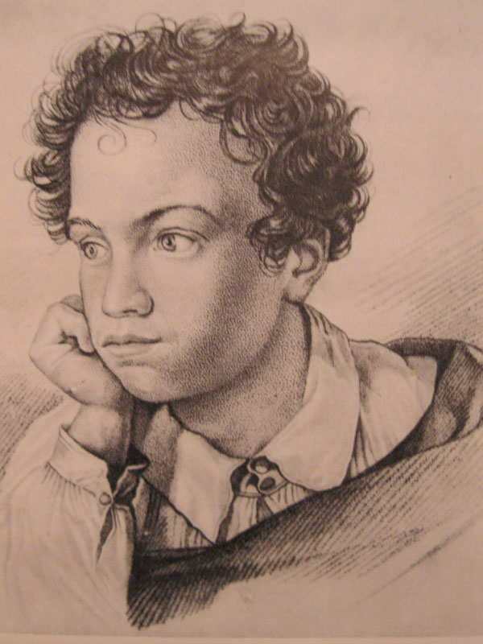

Slide 8
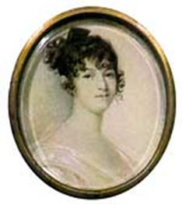
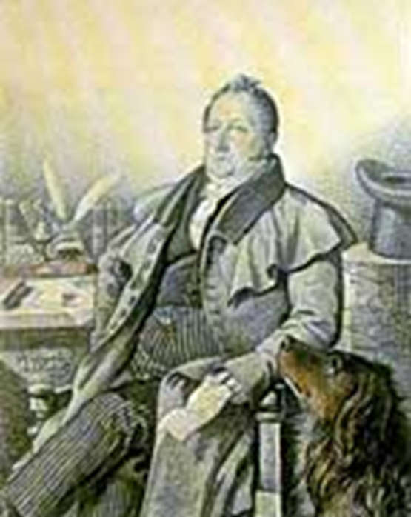
Мать, Надежда Осиповна Пушкина . (1775-1836г.)
Отец, Сергей Львович Пушкин
(1770-1838г.)

Slide 9
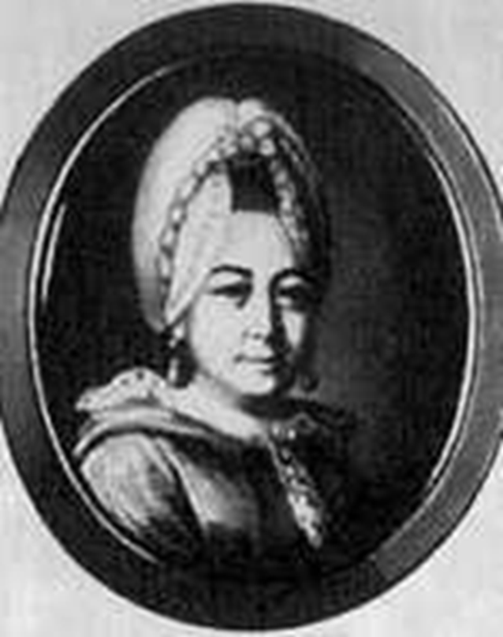
Бабушка, Мария Алексеевна Ганнибал
(1745-1818г.)

Slide 10
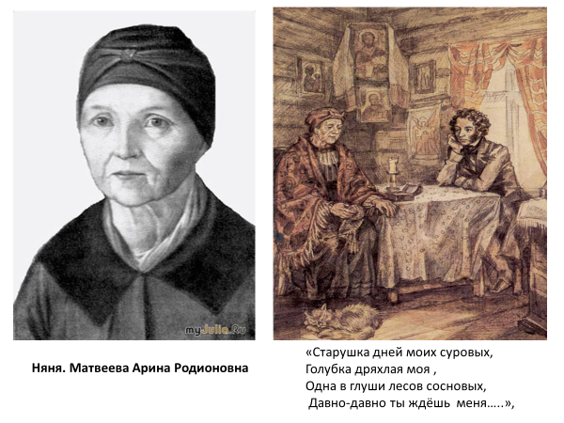
Няня. Матвеева Арина Родионовна
«Подруга дней моих суровых,
Голубка дряхлая моя ,
Одна в глуши лесов сосновых,
Давно-давно ты ждёшь меня…..»,

Slide 11
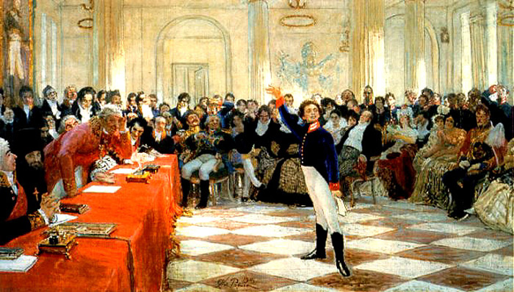

Slide 12
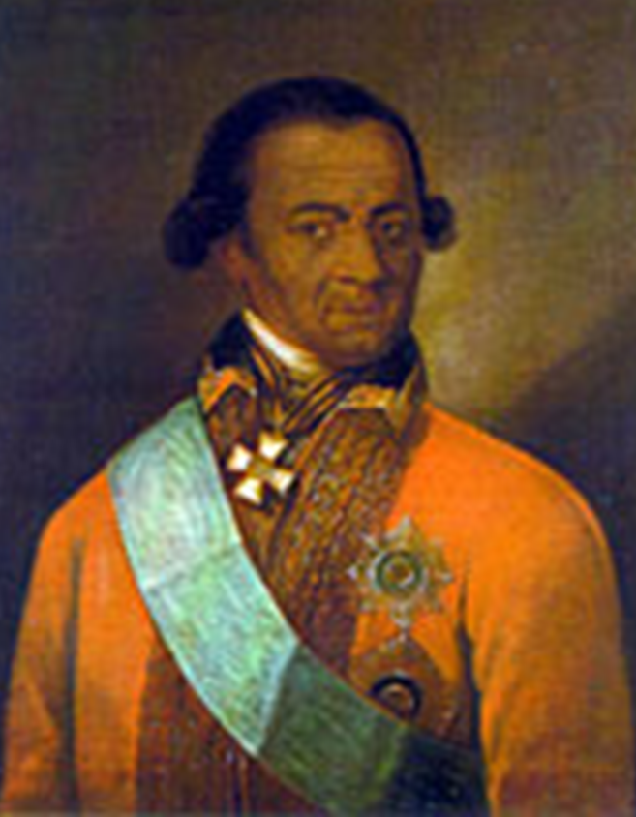
Прадедушка, А. С. Пушкина.
Абрам Петрович Ганнибал
«Крестник Петра Великого",
абиссинский князек.

Slide 13
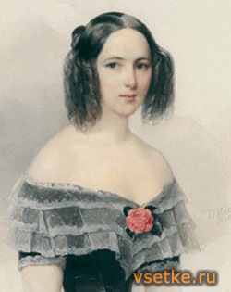
Наталья Николаевна Гончарова.

Slide 14
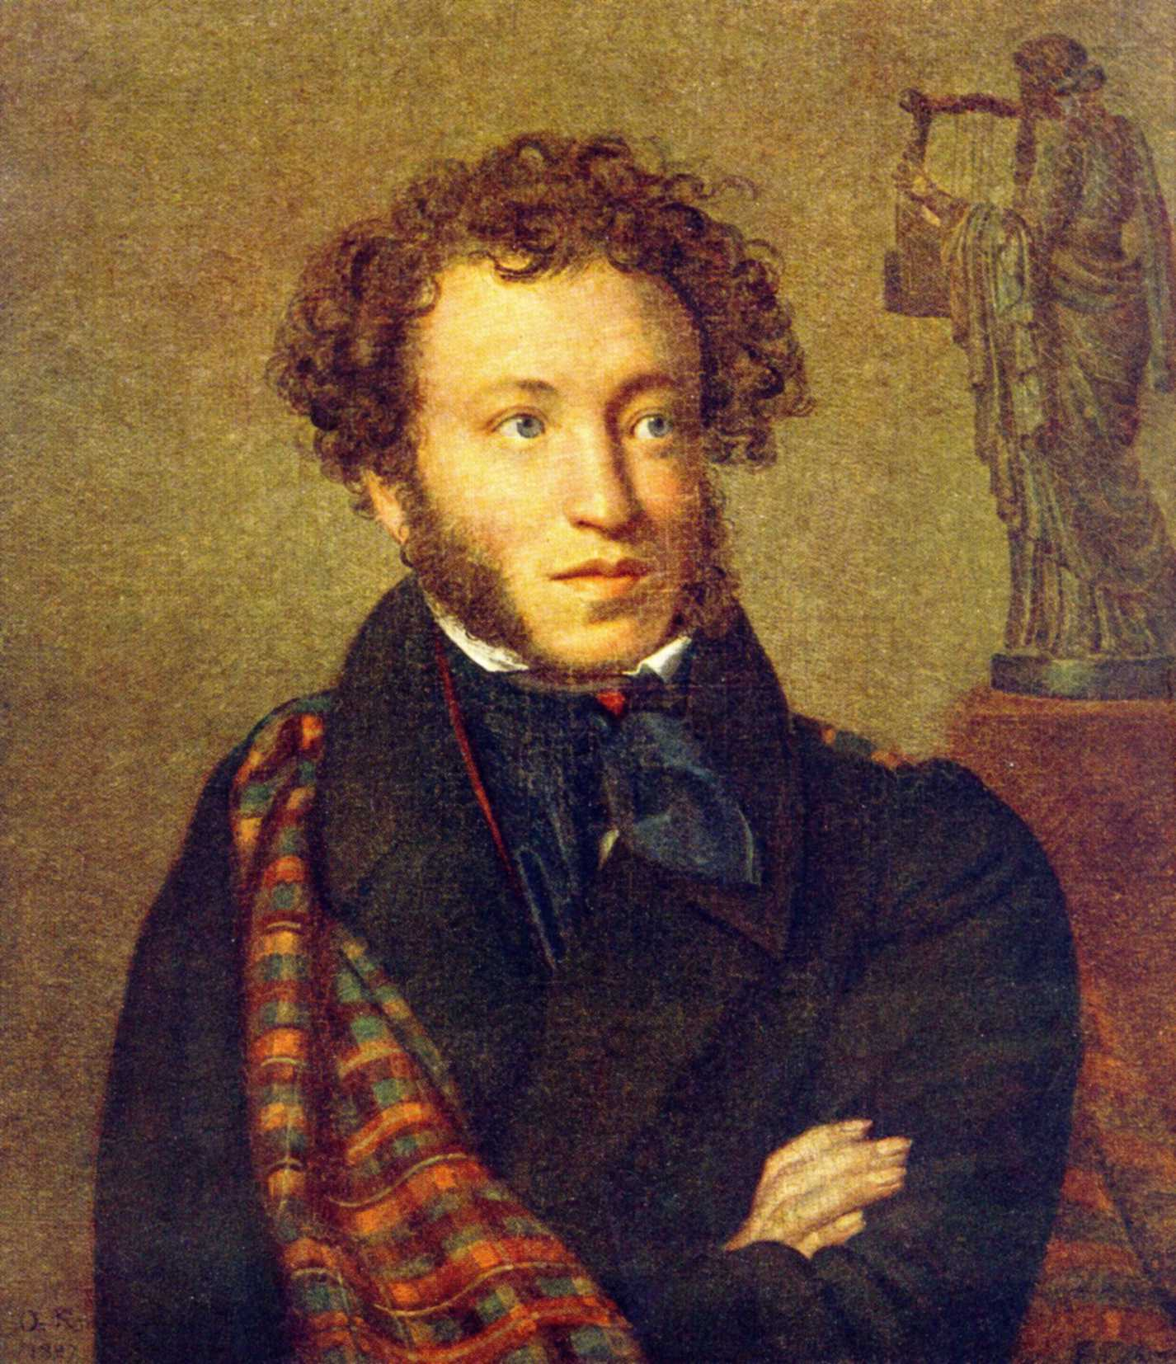
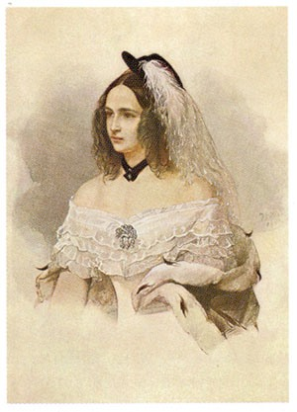

Slide 15
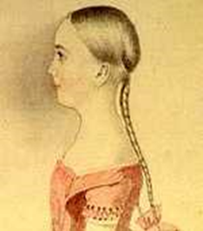
Старшая дочь, Мария Александровна Пушкина
(1832-1919г.)

Slide 16
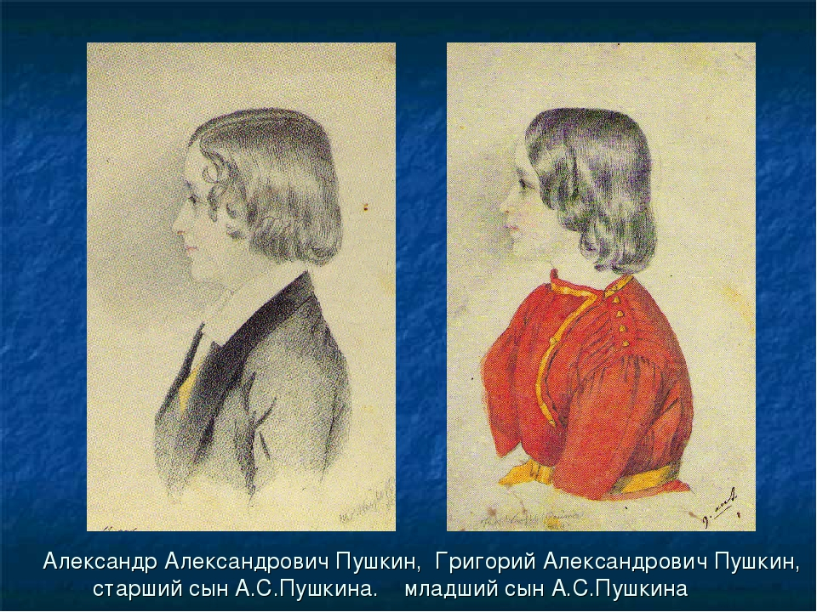

Slide 17
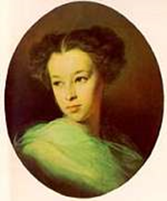
Младшая дочь, Наталья Александровна Пушкина
(1836-1913г.)
.

Slide 18
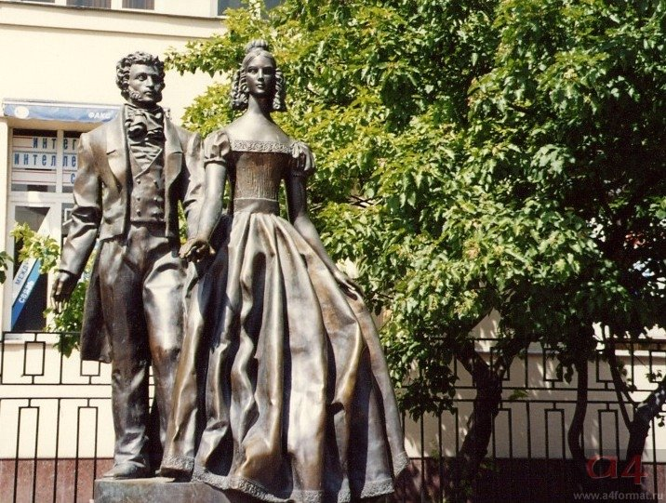

Slide 19
